Slide 1
1
Приказ Министерства просвещения Российской Федерации от 02.09.2020 г. № 458
«Об утверждении Порядка приема на обучение по образовательным программам начального общего, основного общего и среднего общего образования»
(с изменениями от 08.10.2021 г. № 707,
от 30.08.2022 г. № 784, 23.01.2023 № 47,
от 30.08.2023 № 642)
(далее – Порядок)

Slide 2
Общеобразовательная организация размещает
на официальном сайте:
распорядительный акт органа местного самоуправления о закреплении образовательных организаций за соответственно конкретными территориями муниципального района (городского округа) в течение 10 дней с момента его издания – не позднее 25 марта (п. 6 Порядка)
на официальном сайте + ФГИС «ЕПГУ»:
информацию о количестве мест в первых классах не позднее 10 календарных дней с момента издания распорядительного акта о закреплении (п. 16 Порядка)
- информацию о наличии свободных мест в первых классах для приема детей,
не проживающих на закрепленной территории, не позднее 5 июля текущего года
(п. 16 Порядка)

Slide 3
Подача заявления о приеме на обучение и документов для приема на обучение(п.23 Порядка)
Заявление о приеме на обучение и документы для приема на обучение, указанные в пункте 26 Порядка, подаются одним из следующих способов:
в электронной форме посредством ЕПГУ;
с использованием функционала (сервисов) региональных государственных информационных систем субъектов Российской Федерации, созданных органами государственной власти субъектов Российской Федерации (при наличии), интегрированных с ЕПГУ;
через операторов почтовой связи общего пользования заказным письмом с уведомлением о вручении;
- лично в общеобразовательную организацию.

Slide 4
Подача заявления о приеме на обучение и документов для приема на обучение(п. 23 Порядка)
Общеобразовательная организация осуществляет проверку достоверности сведений, указанных в заявлении о приеме на обучение, и соответствия действительности поданных электронных образов документов. При проведении указанной проверки общеобразовательная организация вправе обращаться к соответствующим государственным информационным системам, в государственные (муниципальные) органы и организации.
Информация о результатах рассмотрения заявления о приеме на обучение направляется на указанный в заявлении о приеме на обучение адрес (почтовый и (или) электронный) и в личный кабинет ЕПГУ (при условии завершения прохождения процедуры регистрации в единой системе идентификации и аутентификации при предоставлении согласия родителем(ями) (законным(ыми) представителем(ями) ребенка или поступающим).

Slide 5
Подача заявления о приеме на обучение и документов для приема на обучение(п. 23 Порядка)
Не допускается требовать представления других документов, кроме предусмотренных пунктом 26 Порядка, в качестве основания для приема на обучение по основным общеобразовательным программам.
При подаче заявления о приеме на обучение в электронной форме посредством ЕПГУ не допускается требовать копий или оригиналов документов, предусмотренных пунктом 26 Порядка, за исключением копий или оригиналов документов, подтверждающих внеочередное, первоочередное и преимущественное право приема на обучение, или документов, подтверждение которых в электронном виде невозможно

Slide 6
Факт приема заявления (п. 29 Порядка)
Факт приема заявления о приеме на обучение и перечень документов, представленных родителем(ями) (законным(ыми) представителем(ями) ребенка или поступающим, регистрируются в журнале приема заявлений о приеме на обучение в общеобразовательную организацию. Уведомление о факте приема заявления направляется в личный кабинет на ЕПГУ (при условии завершения прохождения процедуры регистрации в единой системе идентификации и аутентификации). Журнал приема заявлений может вестись в том числе в электронном виде в региональных государственных информационных системах субъектов Российской Федерации, созданных органами государственной власти субъектов Российской Федерации (при наличии).
При подаче заявления о приеме на обучение через операторов почтовой связи общего пользования или лично в общеобразовательную организацию после регистрации заявления о приеме на обучение и перечня документов, представленных родителем(ями) (законным(ыми) представителем(ями) ребенка или поступающим, родителю(ям) (законному(ым) представителю(ям) ребенка или поступающему выдается документ, заверенный подписью должностного лица общеобразовательной организации, ответственного за прием заявлений о приеме на обучение и документов, содержащий индивидуальный номер заявления о приеме на обучение и перечень представленных при приеме на обучение документов.

Slide 7
Наличие права внеочередного,
первоочередного или преимущественного приема
Внеочередное
Первоочередное
Преимущественное
- дети военнослужащих и граждан, указанных в пункте 8 статьи 24 Федерального закона от 27 мая 1998 г. N 76-ФЗ "О статусе военнослужащих"
- дети сотрудников, указанных в статье 28.1 Федерального закона от 3 июля 2016 г. N 226-ФЗ "О войсках национальной гвардии Российской Федерации"
Предоставляются места в общеобразовательных организациях, имеющих интернат:
детям прокуроров,
детям судей,
детям сотрудников Следственного комитета Российской Федерации
- дети военнослужащих по месту жительства их семей (проходят военную службу по контракту или военную службу по призыву Федеральный закон от 27.05.1998 N 76-ФЗ (ред. от 29.12.2022) "О статусе военнослужащих")
по месту жительства независимо от формы собственности:
- дети сотрудников полиции
- дети сотрудников органов внутренних дел, не являющихся сотрудниками полиции
дети сотрудников, имеющих специальные звания и проходящих службу в учреждениях и органах уголовно-исполнительной системы, органах принудительного исполнения Российской Федерации, федеральной противопожарной службе Государственной противопожарной службы и таможенных органах Российской Федерации
дети медицинских работников государственной системы здравоохранения (Закон Кемеровской области - Кузбасса от 25.05.2021 N 41-ОЗ)
- ребенок, в том числе усыновленный (удочеренный) или находящийся под опекой или попечительством в семье, включая приемную семью, патронатную семью, имеет право преимущественного приема в ОО, в которой обучаются его брат и (или) сестра (полнородные и неполнородные, усыновленные (удочеренные), дети, опекунами (попечителями) которых являются родители (законные представители) этого ребенка, или дети, родителями (законными представителями) которых являются опекуны (попечители) этого ребенка

Slide 8
Прием заявлений о приеме на обучение в первый класс
не позднее 1 апреля текущего года (п. 17 Порядка)
18.03.2024 - открытие функционала формирования гражданами черновиков заявлений на портале госуслуг и в Электронной школе 2.0
29 марта в 8.00 - старт приема заявлений на портале госуслуг и в Электронной школе 2.0

Slide 9
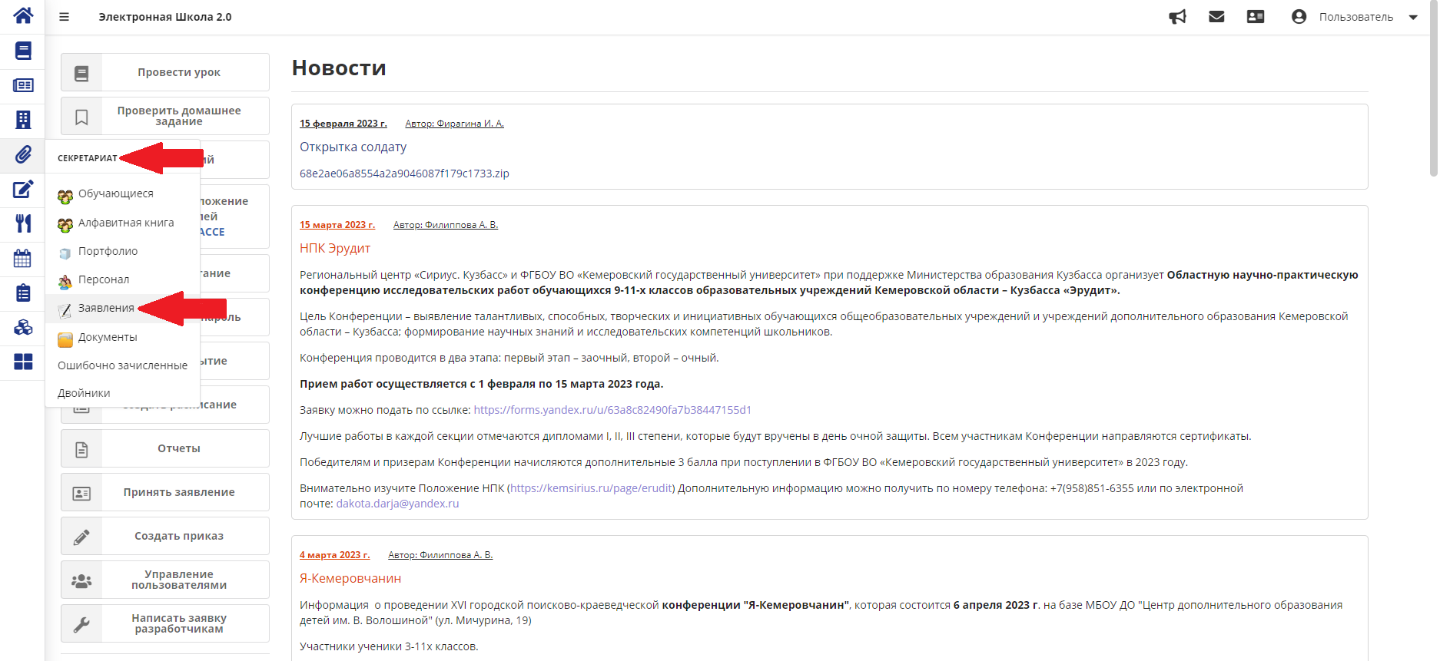
Размещение контрольных цифр приема
1

Slide 10
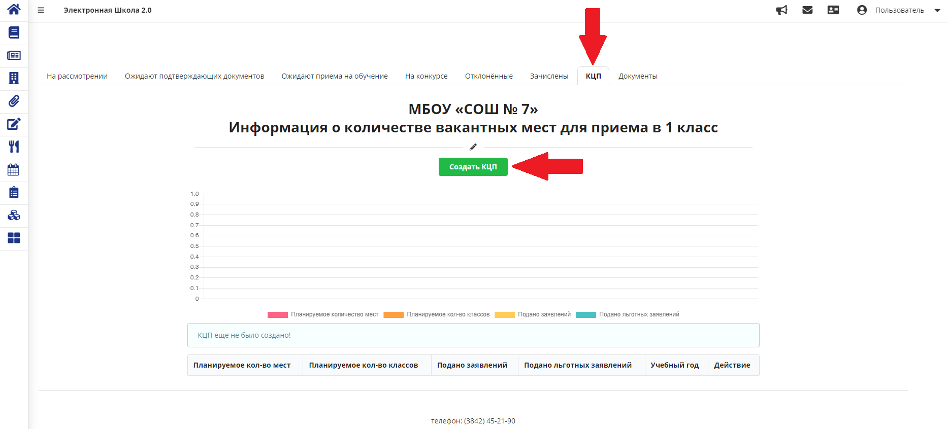
Размещение контрольных цифр приема
1

Slide 11
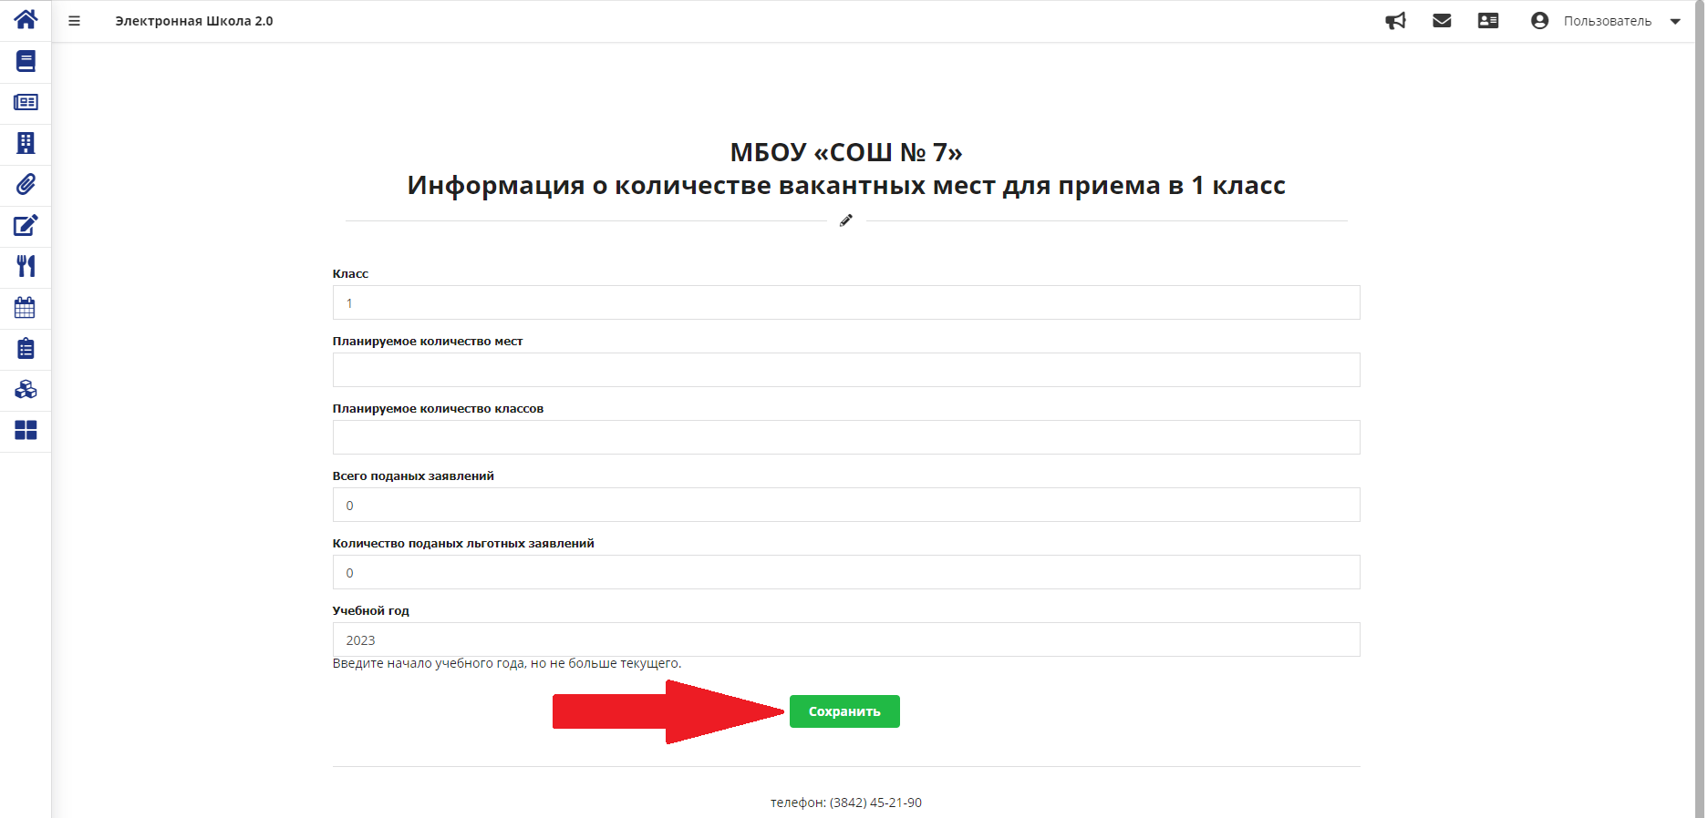
Размещение контрольных цифр приема
1

